Slide 1
Pracownia Baz Danych
Import danych z pliku i standardowe zapytania MySQL
Mateusz Dampc, Aplitt Sp. z.o.o

Slide 2
MySQL
MySQL to jedna z najbardziej popularnych open-source’owych baz danych.
Dostępna w kilku wariantach:
MySQL Community
MariaDB
Percona MySQL Server
Podstawowe koncepty bazodanowe:
Usługa MySQL utrzymuje nam n-baz danych (SHOW DATABASES)
Baza danych składa się z tabel (SHOW TABLES FROM <database>)
Tabele składają się z kolumn (SHOW COLUMNS FROM <table>)
Baza na MySQL zwykle ma jeden z dwóch silników bazodanowych:
  MyISAM – starszy typ silnika, brak transakcyjności
  InnoDB – nowy silnik, bardziej odporny na uszkodzenia, łatwiejszy w utrzymaniu (min. hotbackupy)
Xampp w najnowszej wersji wykorzystuje MariaDB w wersji 10.1.343

Slide 3
Podstawowe polecenia SQL
Listowanie baz danych:
SHOW DATABASES;
Otworzenie jakiejś bazy danych:
USE <nazwa_bazy> -> dobrą praktyką jest wstawianie średników po komendzie.
Listowanie tabel w bazie:
SHOW TABLES;
SHOW TABLES FROM <nazwa_bazy>;
Tworzenie bazy danych:
CREATE DATABASE <nazwa_bazy>;
Usuwanie bazy danych:
DROP DATABASE <nazwa_bazy>;
Wyświetlanie wszystkich danych z tabeli:
SELECT * FROM <nazwa_tabeli>;

Slide 4
Tworzenie tabel:
CREATE TABLE <nazwa_tabeli> (
<kolumna> <typ_danych> <atrybuty>,
<kolumna> <typ_danych> <atrybuty>
);
Wyświetlenie właściwości tabeli:
SHOW COLUMNS FROM <nazwa_tabeli>;
DESCRIBE <nazwa_tabeli>;
Czyszczenie tabeli z danych:
TRUNCATE TABLE <nazwa_tabeli>; -> Należy uważać na klucze obce znajdujące się w tabeli
Usuwanie tabeli:
DROP TABLE <tabela>;
Wstawianie danych do tabeli:
INSERT INTO <tabela> VALUES (dane,dane,dane);

Slide 5
Podstawowe polecenia SQL
Dodanie do tabeli nowej kolumny:
ALTER TABLE <nazwa_tabeli> ADD <nazwa_kolumny> <typ_danych>;
Usunięcie z tabeli kolumny:
ALTER TABLE <nazwa_tabeli> DROP <nazwa_kolumny>;
Modyfikacja kolumny w tabeli:
ALTER TABLE <nazwa_tabeli> MODIFY COLUMN <nazwa_kolumny> <typ_danych>;
Modyfikacja danych w tabeli:
UPDATE <nazwa_tabeli> SET kolumna1 = wartość1, […] WHERE warunek;
Np. UPDATE sklep SET cena = 0.8*cena WHERE nazwa=’pączek’;

Slide 6
Funkcje agregowane
Funkcje agregowane to operacje matematyczne (funkcje matematyczne) pozwalające nam na wyciąganie danych liczbowych z bazy danych.
Jak np. ilość wszystkich rekordów w bazie danych.
Najważniejsze Funkcje:
  AVG() - Średnia z wartości
  MIN() – Wartość minimalna
  MAX() – Wartość maksymalna
  COUNT() – Zlicz wszystkie rekordy
  COUNT(DISTINCT()) – Zlicz rekordy (pomiń te co się powtarzają)
  SUM() – Dodaj do siebie wszystkie wartości

Slide 7
GROUP BY / ORDER BY
GROUP BY – Dzięki niej możemy wyświetlić rekordy w bazie w taki sposób aby wartości otrzymane się nie powtarzały. Zazwyczaj wykorzystywana w funkcjach agregowanych.
  Np. SELECT oceny FROM dziennik GROUP BY oceny;
  //Wyświetli oceny wprowadzone do dziennika, ale każdą tylko raz! Czyli, jeśli jest 20 uczniów każdy z oceną to zdublowane oceny pokażą się jako jedna. Więc w zdrowej klasie powinno być 6 ocen: 1,2,3,4,5,6
ORDER BY – funkcja dostępna dla każdego typu danych. Jest to funkcja sortująca. Parametry:
  ASC – rosnąco (domyślnie)
  DESC – malejąco
  Np. SELECT litery FROM alfabet ORDER BY litery DESC;
  // Wyświetli dane z kolumny litery i posortuje je alfabetycznie od tyłu : z,y,x,[…],c,b,a

Slide 8
Klucz podstawowy, a klucz obcy
Definicja:
  Klucz podstawowy – To wybrany (zazwyczaj najkrótszy), jednoznacznie identyfikujący każdy, pojedynczy wiersz, zbiór atrybutów (kolumn) danej relacji (tabeli). Jest to pierwszy z wymienionych do tej pory kluczy, który ma faktyczne, fizyczne odwzorowania w implementacji bazy danych. Każda tabela może mieć tylko jeden taki klucz.
    Np. dla konkretnej osoby -> numer Pesel
  Klucz obcy - To atrybut lub zbiór atrybutów, wskazujący na KLUCZ GŁÓWNY w ENCJI (tabeli). Klucz obcy to nic innego jak związek, relacja między dwoma tabelami.
    Np. Numer Pesel w tabeli z dowodami osobistymi (klucz obcy) może wskazywać na numer Pesel (klucz podstawowy), który wskaże konkretną osobę

Slide 9
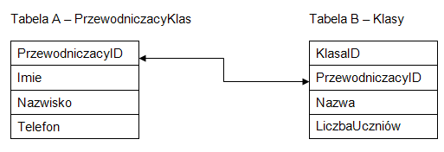
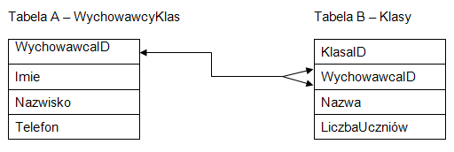
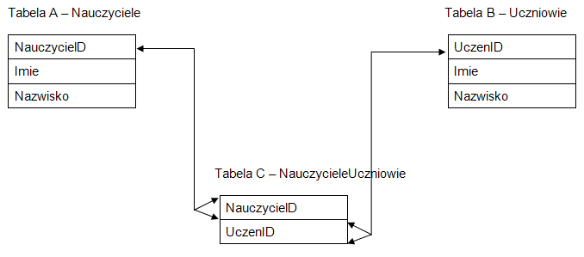
Relacje
Wyróżniamy 3 główne typy relacji:
  Relacja 1 do 1 (1:1)
  Relacja wiele do 1 (n:1)
  Relacja wiele do wielu (n:m)

Slide 10
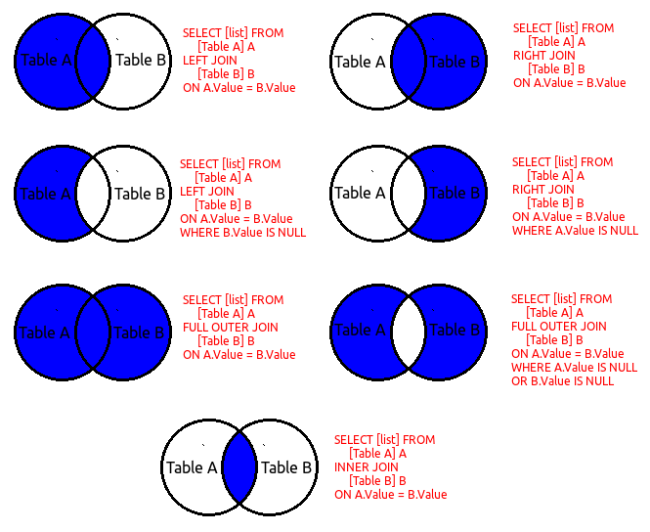
Polecenie JOIN
Polecenie JOIN pozwala na łączenie tabel podczas wyświetlania danych.

Slide 11
Import bazy danych
Każda baza danych umożliwia import danych z pliku do bazy danych.
Wykorzystujemy na naszych zajęciach zakładkę import w PHPMyAdmin.
Z linii poleceń należy wykorzystać polecenie LOAD DATA:
LOAD DATA INFILE ’<sciezka_do_pliku>’ INTO TABLE <tabela> FIELDS TERMINATED BY ’<separator>’;

Slide 12
SQL – Tworzenie prostej relacyjnej bazy danych
Przeglądarka -> 127.0.0.1-> PHPMyAdmin
Nowa baza danych
Nazwa bazy danych „imie.nazwisko”
Kodowanie utf-8_polish_ci
Temat bazy to „Biblioteka”
Encje mają być połączone relacyjnie indeksami (klucze podstawowe i obce)
Nazwy tabeli mają jasno określać czego dotyczą np. „Książka”,”Autor”,itp.
Wypełnij tabelę sensownymi danymi

Slide 13
Zadanie domowe
11.09
  Pobierz ze strony plik https:\\aplitt.zsl.gda.pl\PBD\PBD_2\baza.zip
  Wykonaj na kartce A4 polecenia zawarte w zad1.pdf
18.09
  Na kartce A4 stwórz projekt swojej bazy danych. Opisz czego dotyczy, jakie wartości będą przyjmowane i atrybuty.
  Narysuj schemat bazy danych
  Zaznacz relacje i określ ich typ
  Temat bazy jest dowolny
  Ilość encji – min. 5
  Dwa egzemplarze!!

Slide 14
Import danych z pliku i standardowe zapytania MySQL
Podsumowanie, pytania?

